Slide 1
Resultados de la semana en curso y programación de la semana 08 de 2017 V1
17/02/2017
1
1
Notes:
1

Slide 2
Resultados de la semana en curso:
Comentarios generales
17/02/2017
2
2

Slide 3
Resumen semana actual N°
El despacho durante la semana fue casi en su totalidad con recursos renovables, siendo necesario ayer miércoles y hoy el despacho de unidades térmicas para suministrar picos de potencia.
El jueves Argentina permitió superar la cuota parte de la potencia de Salto Grande y evitar térmico
Se generó menos con Terra debido a los mantenimientos de los interruptores
Las temperaturas durante la semana han sido moderadas aunque le demanda ha sido superior a la prevista (211 GW/h).
Se registraron precipitaciones en todas las cuencas por lo que se produjeron aumento de aportes en los lagos.
Puntualmente en el día de hoy se están registrando precipitaciones en el norte del país.

Slide 4
Perspectivas para la semana 08
A la fecha existen algunos pronósticos de precipitaciones para este fin de semana fundamentalmente para las cuencas del Río Negro e inmediata de Salto. Los mismos son menores a los que se contaban en los últimos días
Las previsiones de temperaturas indican que las mismas continuaran siendo moderadas durante toda la semana, por lo que no se esperan altas demandas.
Sobre el martes estarían terminando los mantenimientos de Terra
Para el jueves se espera un técnico de AREVA especializado en control y se harán pruebas de transferencia

Slide 5
Modelos
OPERGEN/CPC
  El caso libre con aportes sin lluvias, realiza un despacho con Bonete a Pleno, encontrando un equilibrio entre Salto y Palmar dejando las cotas de estos lagos en 35.20m y 38.90m respectivamente.
  El caso con lluvias previstas lo estamos revisando
SimSEE
  El caso libre con aportes sin lluvia, encuentra un equilibrio entre los valores del agua de las tres centrales y deja las cotas de Salto, Bonete y Palmar en 34.20m, 79.45m y 37.70m respectivamente.
  El caso libre con aportes con lluvias, no genera con Bonete salvo para suministrar algún pico de potencia y encuentra un equilibrio entre Salto y Palmar dejando las cotas de estos lagos en 34.00m y 38.40m respectivamente. Subiendo la cota de Bonete casi a 80.00m

Slide 6
DESPACHO PROPUESTO
En función de los comentarios anteriores, de las lluvias que se están produciendo y los pronósticos se propone un despacho hasta el lunes:
  Auto despachados
  Terra para cota 79.80m.
  Palmar para cota 39.5m.
  Salto cierra la demanda

Slide 7
Resultados de la semana en curso:
Comparación ejecutado-programado
.
17/02/2017
7
7

Slide 8
Datos globales semanales

Slide 9
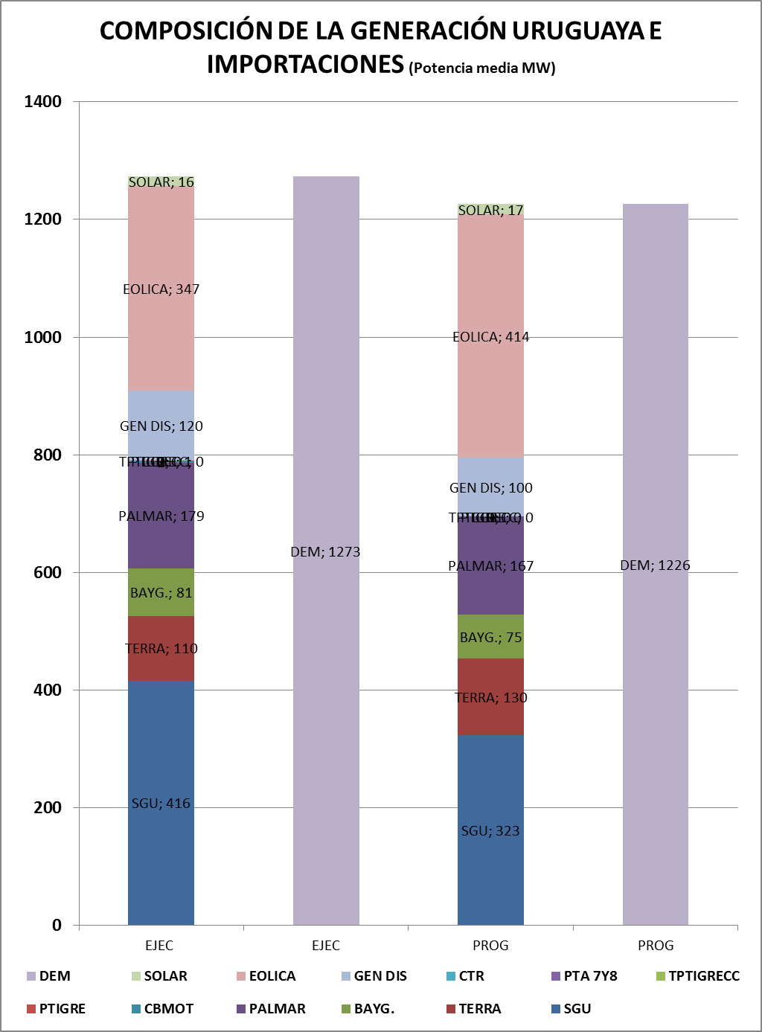
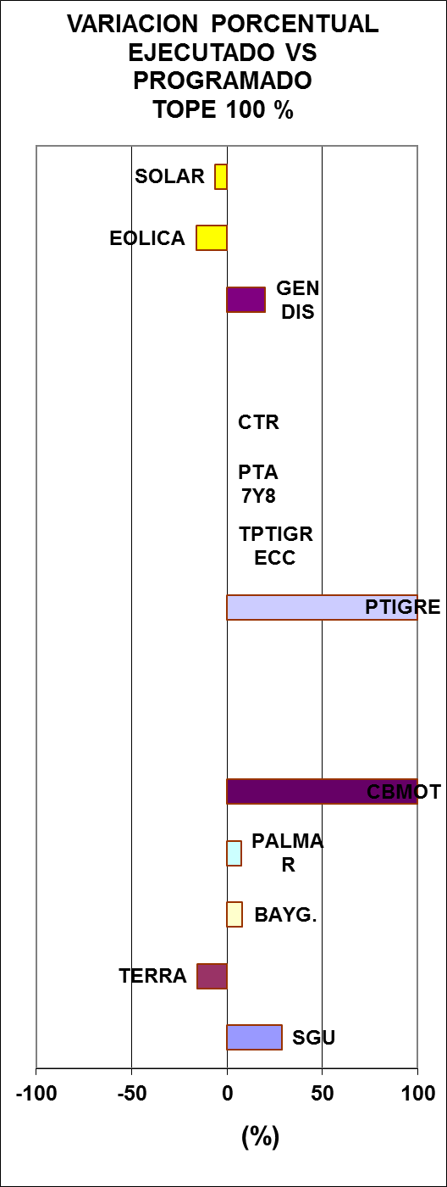
Datos globales semanales (jueves) Comparación previsto-ejecutado producción

Slide 10
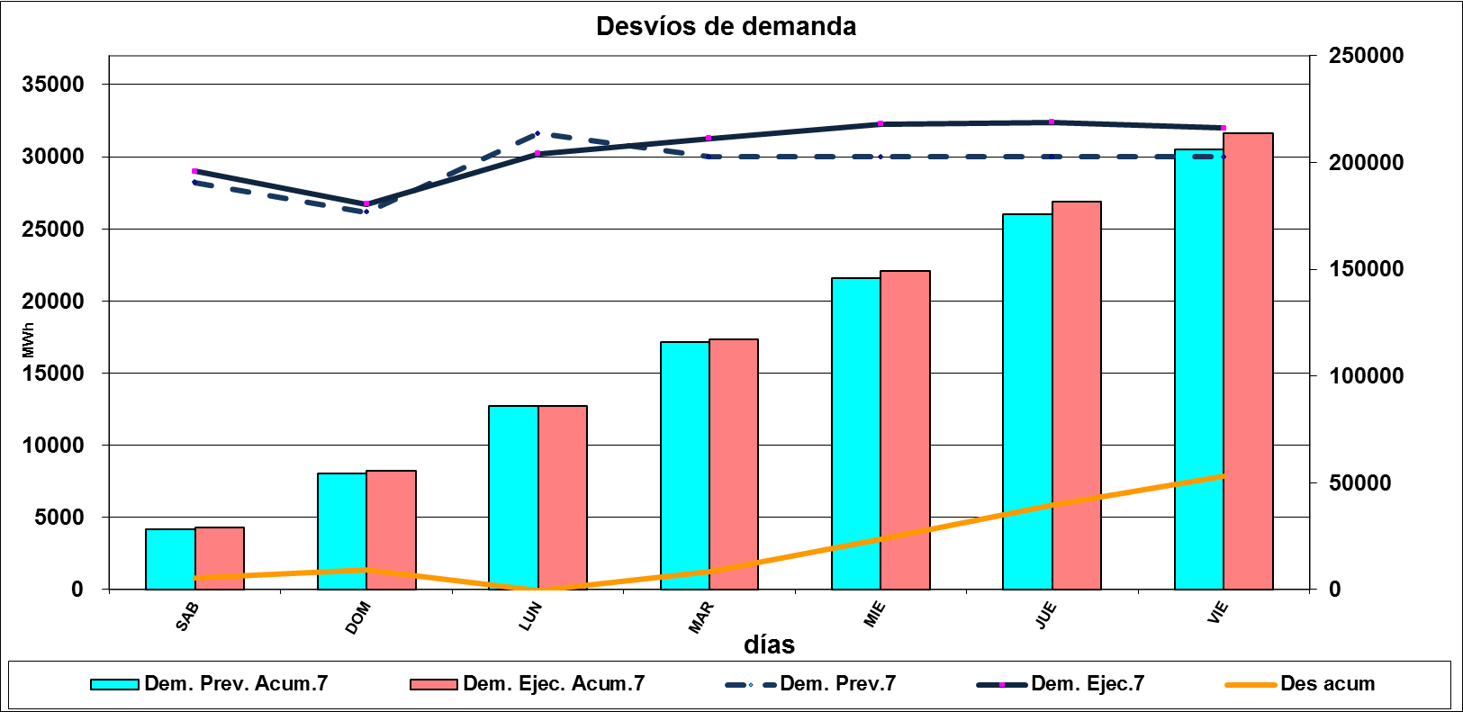
Evolución de la demanda

Slide 11
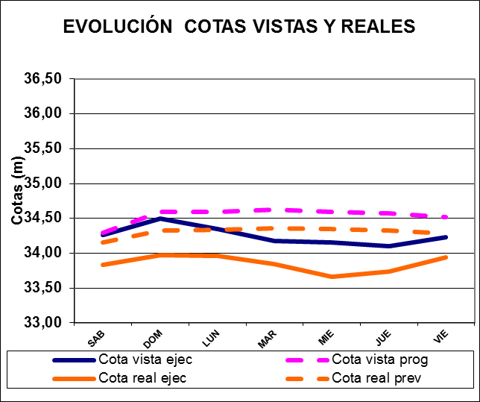
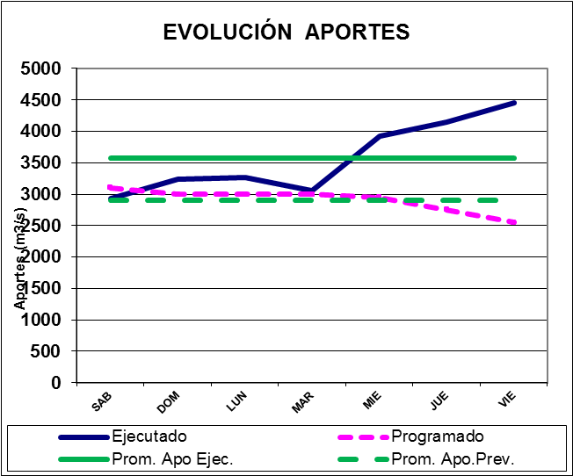
COMPARATIVO DE APORTES DE CENTRALES HIDRAULICAS
SALTO GRANDE

Slide 12
RIO NEGRO

Slide 13
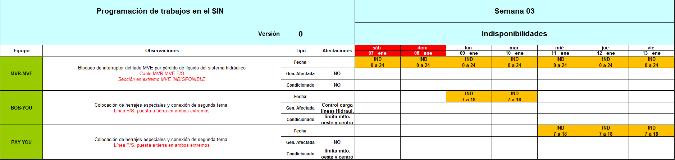
Previsión aportes Salto Grande (Fuente CTM,)

Slide 14
Previsión de aportes en Terra con lluvias previstas
NOTA: TURBINADO MINIMO PARA NO VERTER EN TERRA

Slide 15
Semana próxima
17/02/2017
15
15

Slide 16
Previsiones de generación eólica fecha 10/02/17 (viernes)

Slide 17
Previsiones de generación eólica fecha 16/2 (jueves)

Slide 18
Previsión temperaturas (Accuweather, viernes)

Slide 19
Precipitaciones previstas para los próximos días, Fuente INMET (actualizado viernes)

Slide 20
Previsión precipitaciones acumuladas CPTEC e INMET (viernes)

Slide 21
Programación semanal
2017-8
17/02/2017
21
21
Notes:
21

Slide 22
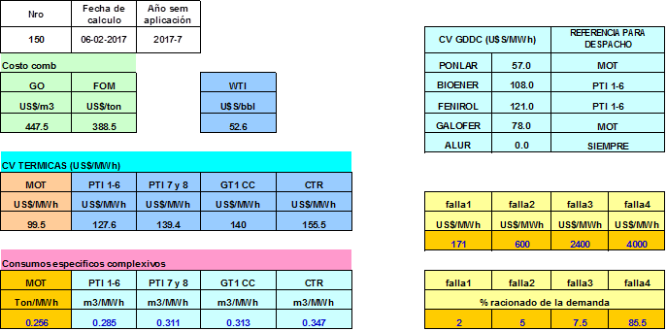
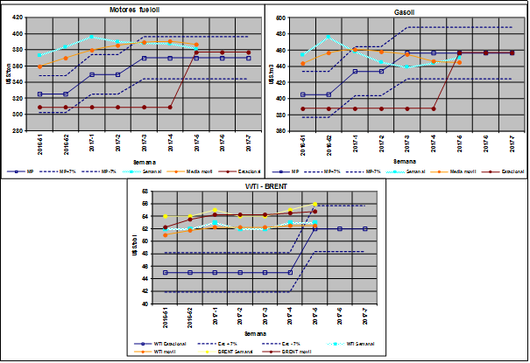
COSTO GENERACIÓN TÉRMICA

Slide 23
MODELOS

Slide 24
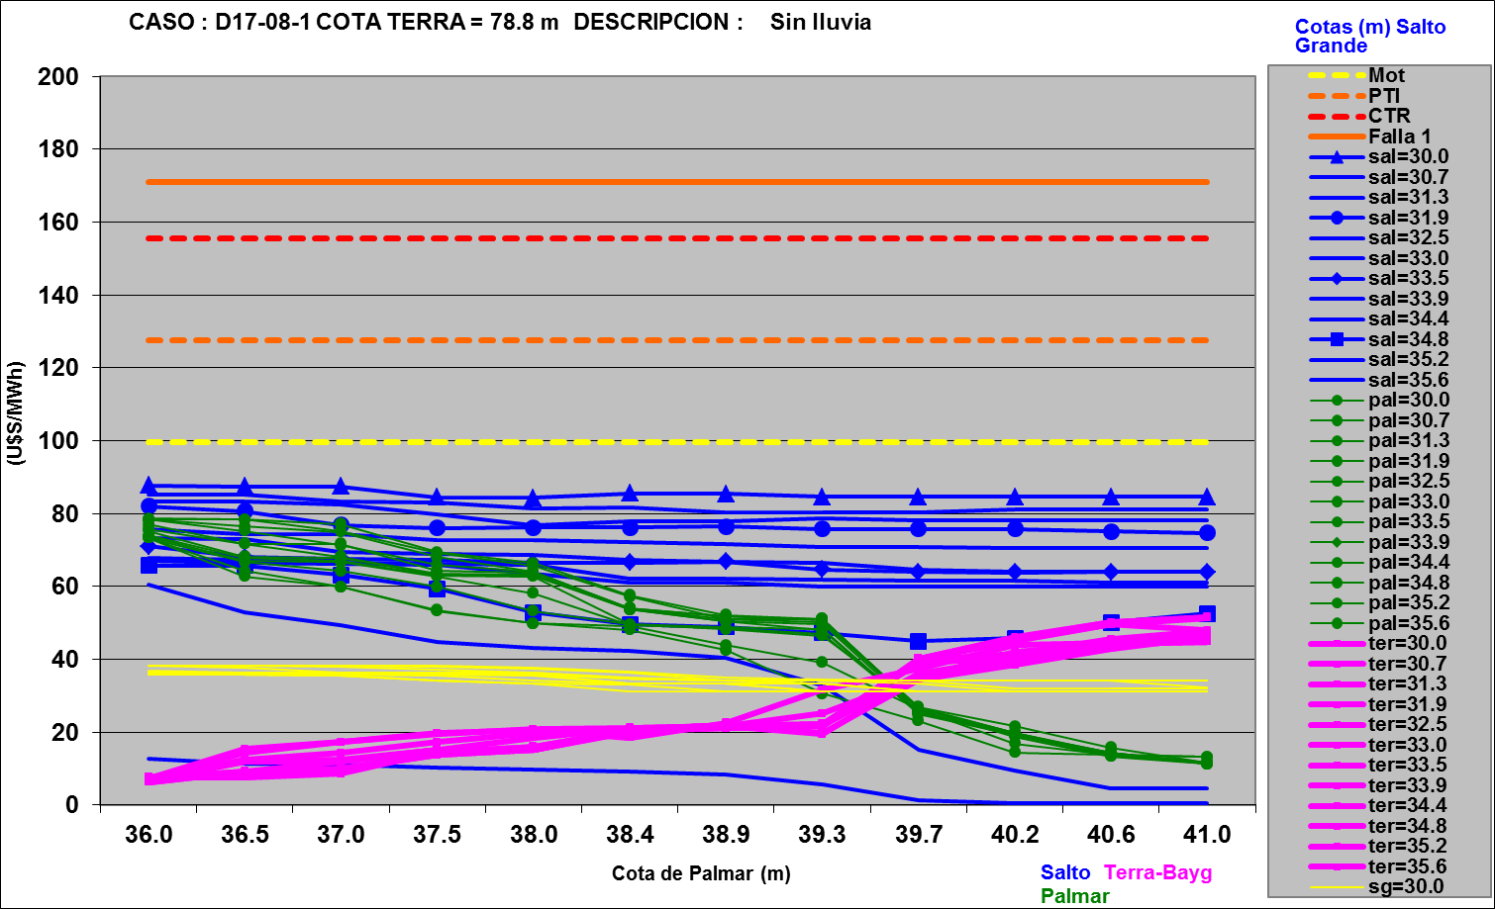
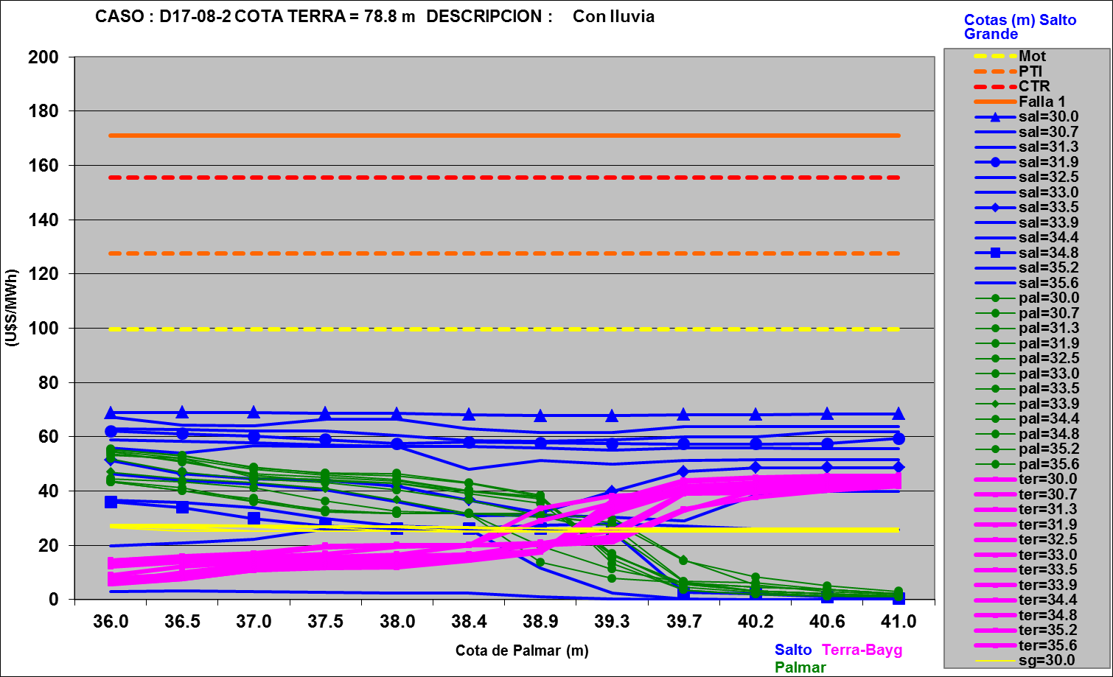
MEDIANO PLAZO

Slide 25
CPC, caso sin vertido en Terra

Slide 27
Caso libre con lluvias

Slide 29
SimSEE libre S/E

Slide 31
Ídem anterior pero con aportes con lluvias

Slide 33
Caso libre sin lluvias y Salto Binacional

Slide 35
Mensual
No aporta información a la programación de la semana 06/17

Slide 36
Ejercicio valorización recursos hidráulicos
En caso de tomar el SimSEE con aportes con lluvias como base los valores propuestos son los siguientes:
  Bonete, Salto y Palmar 5.4 U$S/MWh.

Slide 37
Programa de generación de la semana 08/17:
17/02/2017
37
37

Slide 38
Semanal

Slide 39
Datos energéticos diarios

Slide 40
Datos hidráulicos diarios

Slide 41
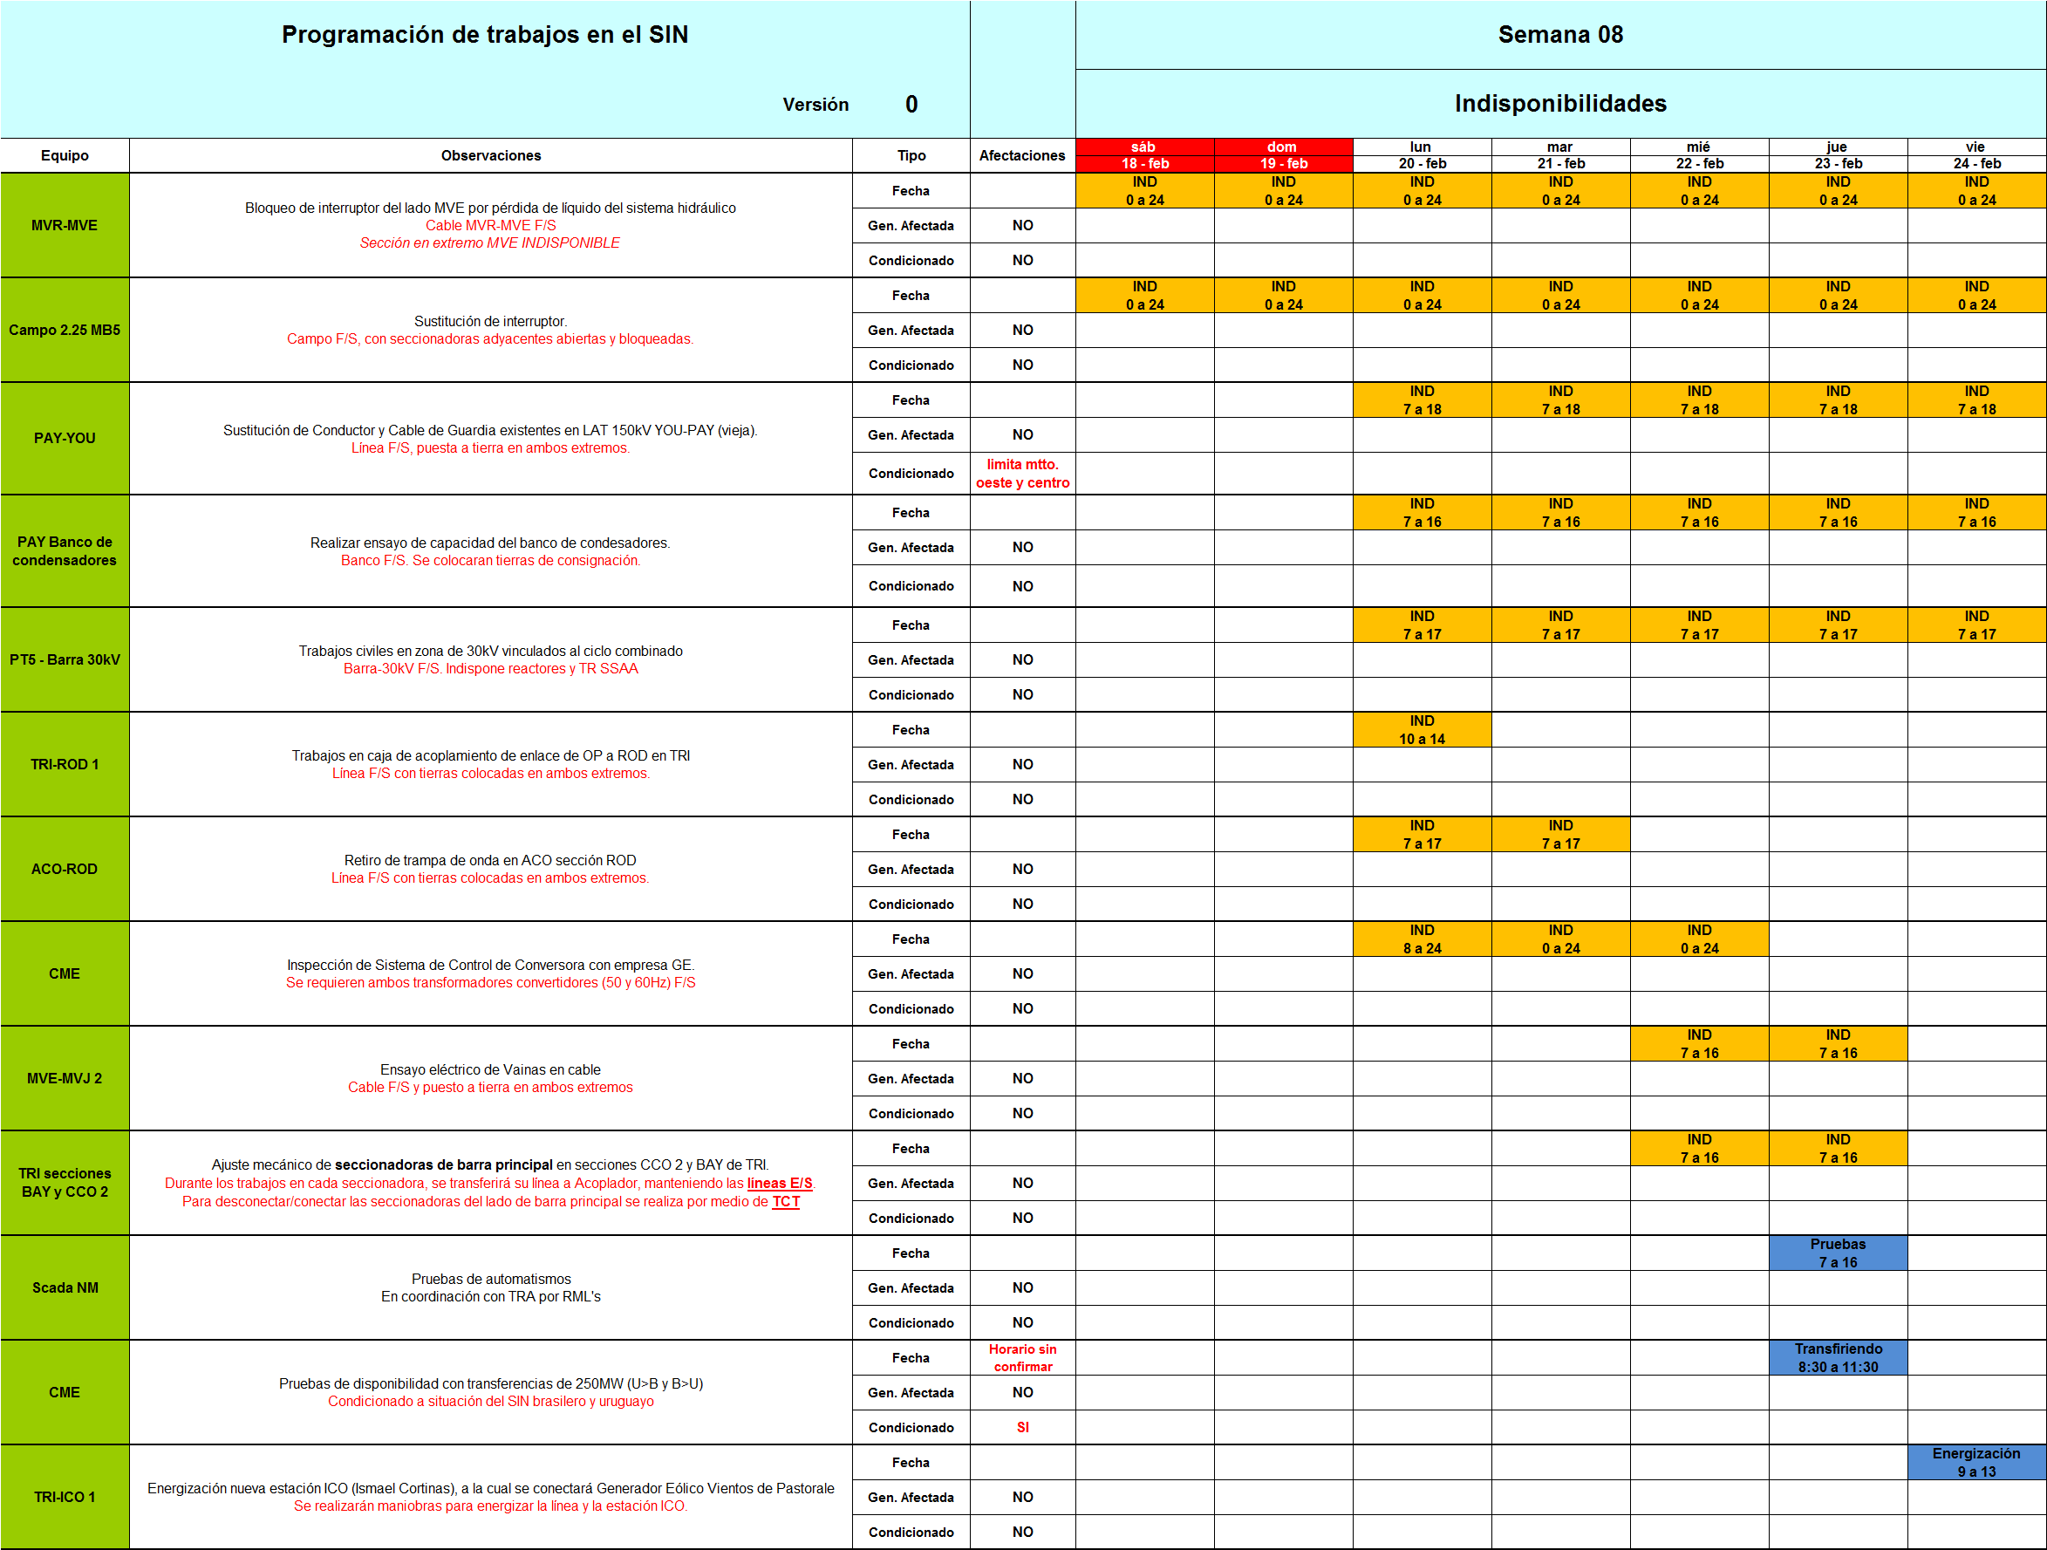
Principales trabajos en la red de Transmisión

